Slide 1
Кубанский государственный университет
Физико-технический факультет
Кафедра теоретической физики и компьютерных технологий
Курсовой проект
РАЗРАБОТКА ПРОТОТИПА СИСТЕМЫ ПОДДЕРЖКИ ПРИНЯТИЯ РЕШЕНИЯ О ВЫБОРЕ МЕТОДОЛОГИИ РАЗРАБОТКИ ПРОГРАММНОГО ОБЕСПЕЧЕНИЯ
Выполнила: Агишева Розалина, 3 курс, бакалавр ОФО
напр. 09.03.02 Информационные системы и технологии
Научный руководитель: Н.Н. Куликова

Slide 2

Цель работы:
Разработка прототипа системы поддержки принятия решений о выборе методологии разработки программного обеспечения

Slide 3

Задачи
Изучить и проанализировать основные методологии разработки программного обеспечения
Разработать структуру и оформление программы
Выбрать инструменты для реализации прототипа
Разработка и апробация прототипа

Slide 4

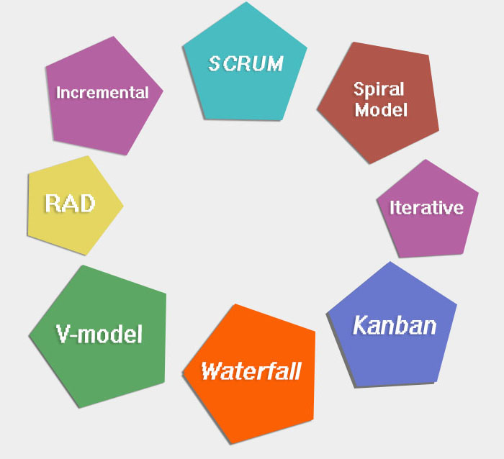

Проблема

Slide 5

Актуальность и
практическая значимость
Система поможет оптимизировать процессы разработки в IT-компаниях и определиться с выбором методологии
IT-компании, используя данную систему, смогут быстрее и качественнее выпускать программные продукты

Slide 6




Средства разработки

Slide 7
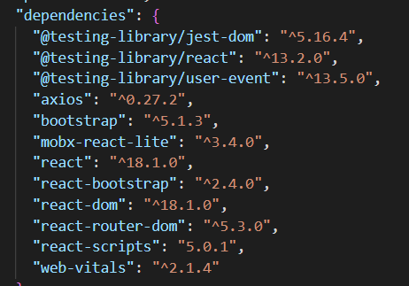
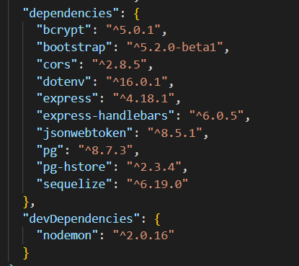
Библиотеки
frontend
backend

Slide 8
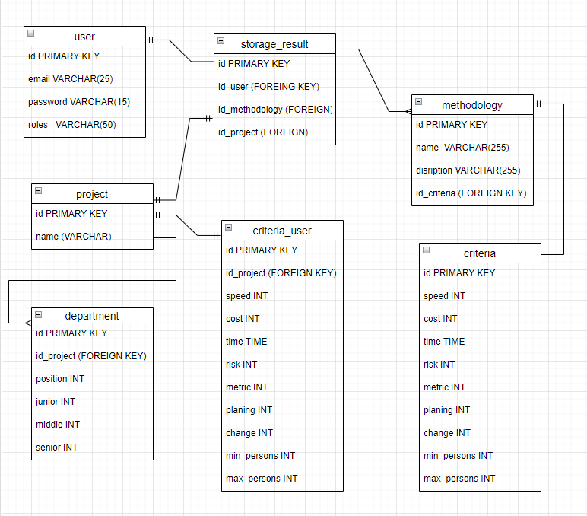
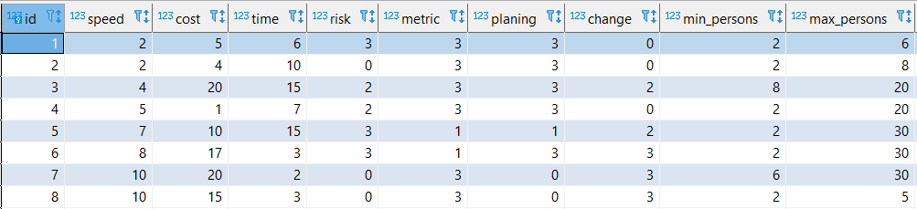
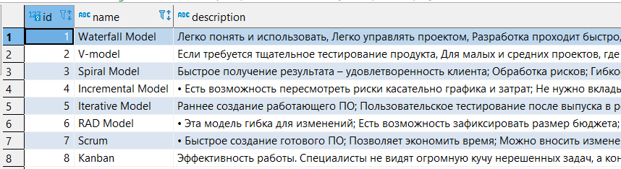
База данных

Slide 9
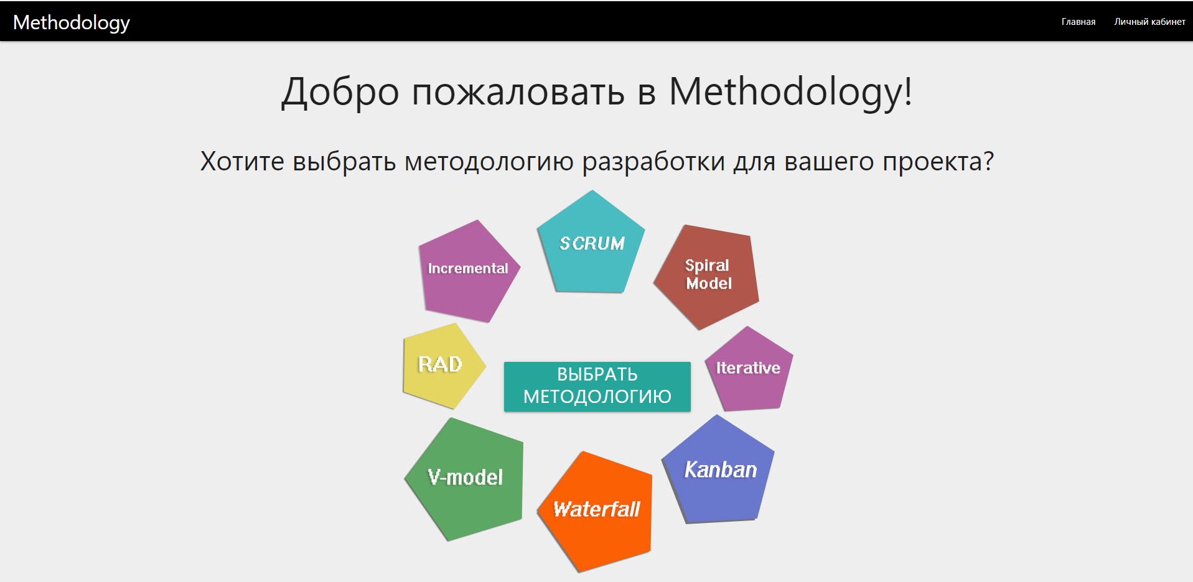
Интерфейс

Slide 10
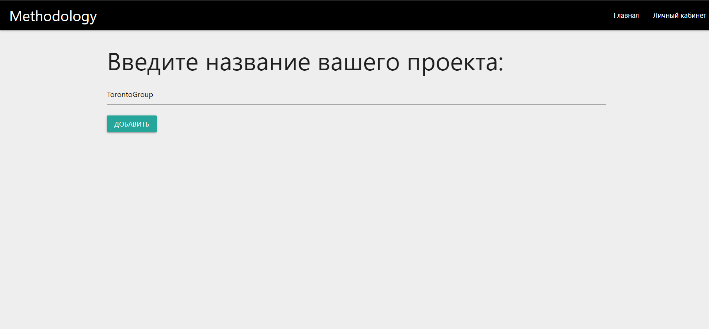
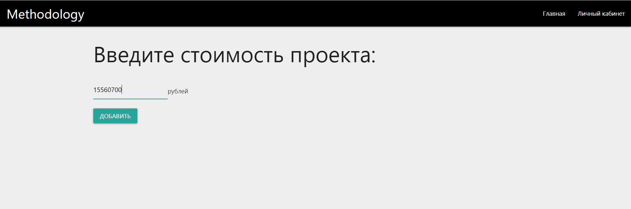

Slide 11
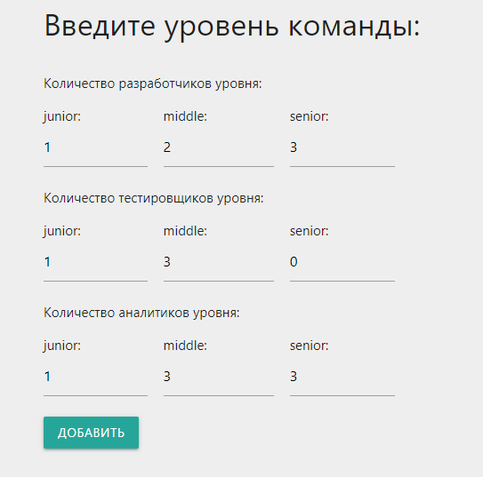
Ввод данных проекта

Slide 12


Результат

Slide 13
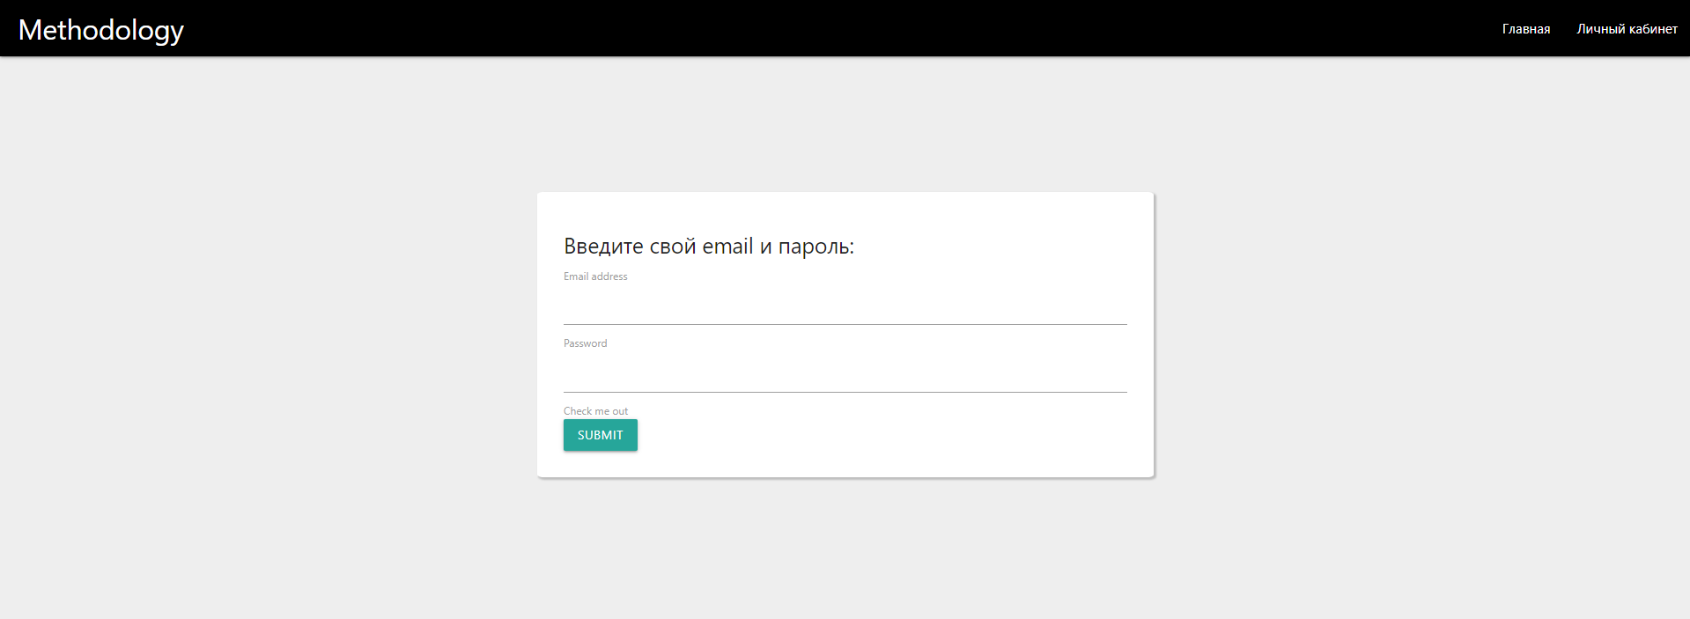
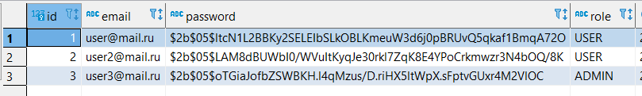
Авторизация

Slide 14
Вывод
Предложен новый подход для выбора методологий программного обеспечения
Разработан прототип системы поддержки принятия решений о выборе методологий разработки программного обеспечения
Составлены критерии для каждой методологии разработки
В ходе разработки были изучены основные принципы построения Rest API приложения

Slide 15
Планы
В дальнейшем планируется улучшить проект путем внедрения нейросетей, где в качестве входных параметров будут поступать критерии проекта, а на выходе – правильно подобранная методология.

Slide 16
Спасибо за внимание

Slide 17
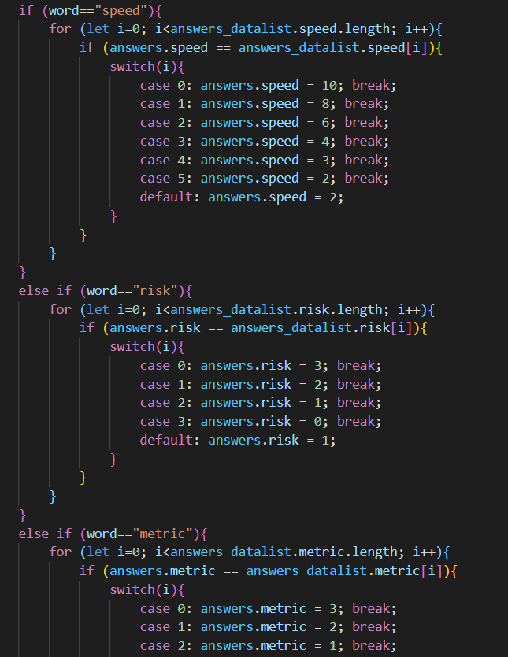
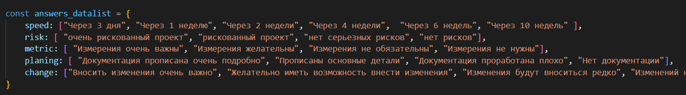
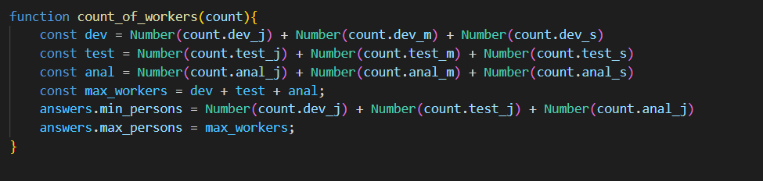
Алгоритм

Slide 19
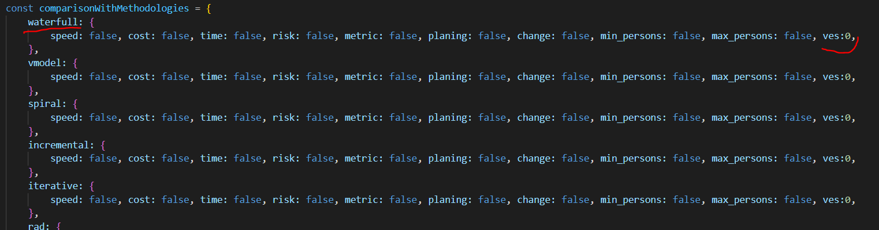

Slide 20
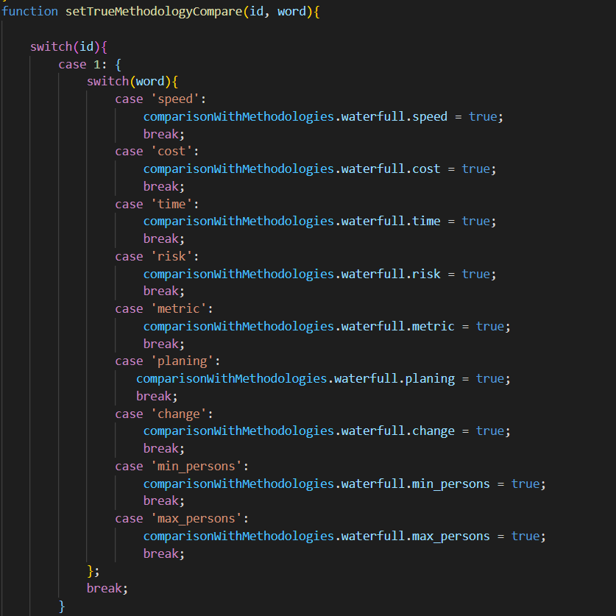

Slide 21
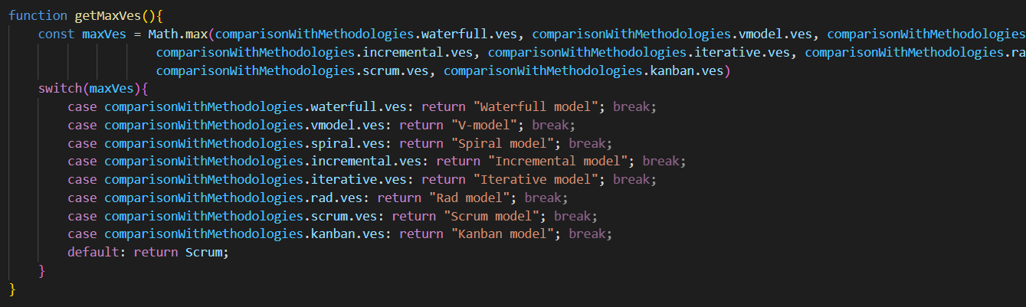

Slide 22
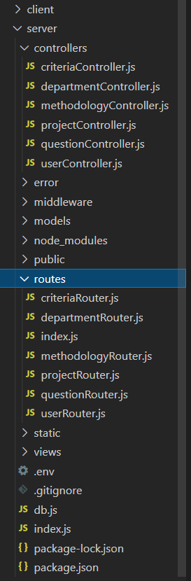
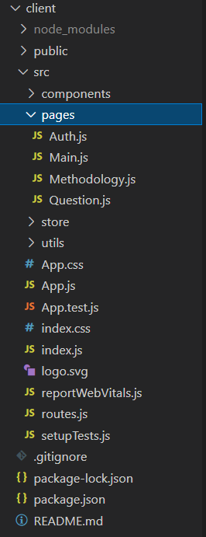
Структура проекта

Slide 23
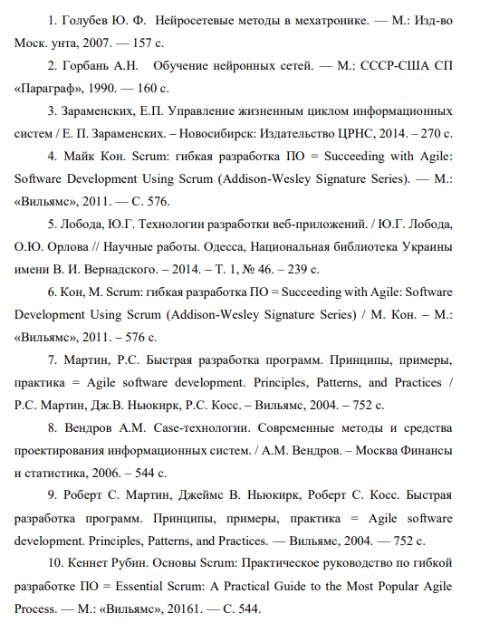
Список источников

